Slide 1
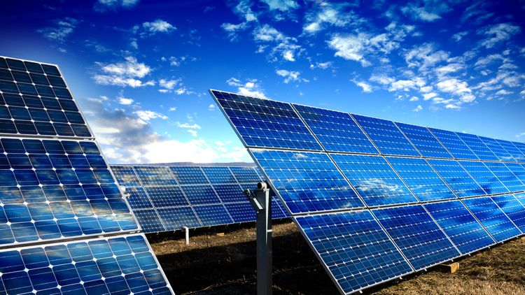

Eficiencia Energética Plantas Solares SUN & Nature

Slide 2
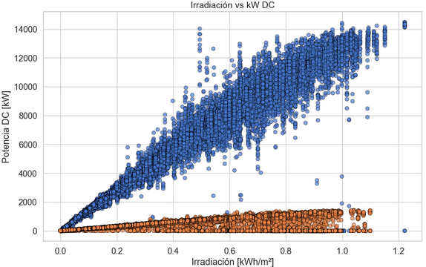
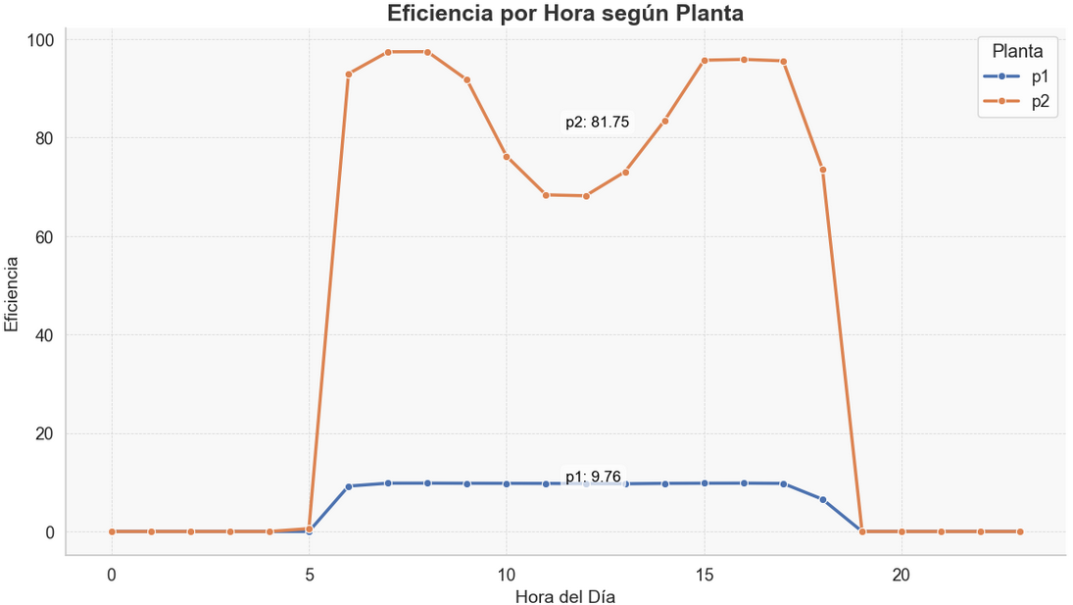
Se han detectado problemas de calidad de datos que sugieren tratar como temporales las conclusiones que se van a presentar
- La generación de DC es 10 veces superior en la planta 1 que en la 2 (grafico izquierda). - La eficiencia de la planta 2 está alrededor del 10%.
Se ha solicitado una nueva extracción de los datos desde los medidores para comprobar si efectivamente puede haber habido problemas de calidad de datos.

Slide 3
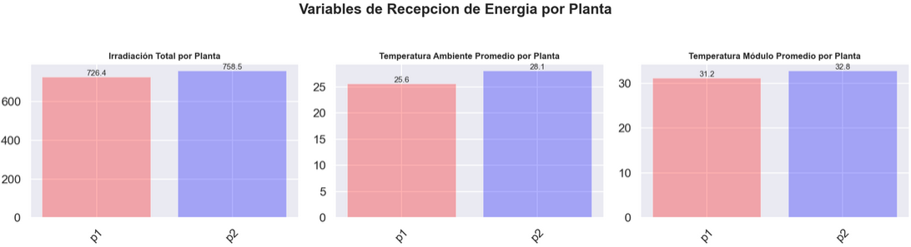
Las dos plantas reciben similares cantidades de irradiación. En ambos casos son elevadas, por lo que no parece ser este el origen del problema
Las medias observadas entre ambas plantas no son lo suficientemente significativas como para afirmar que exista una gran disparidad en su capacidad de generar corriente continua (DC).

Slide 4
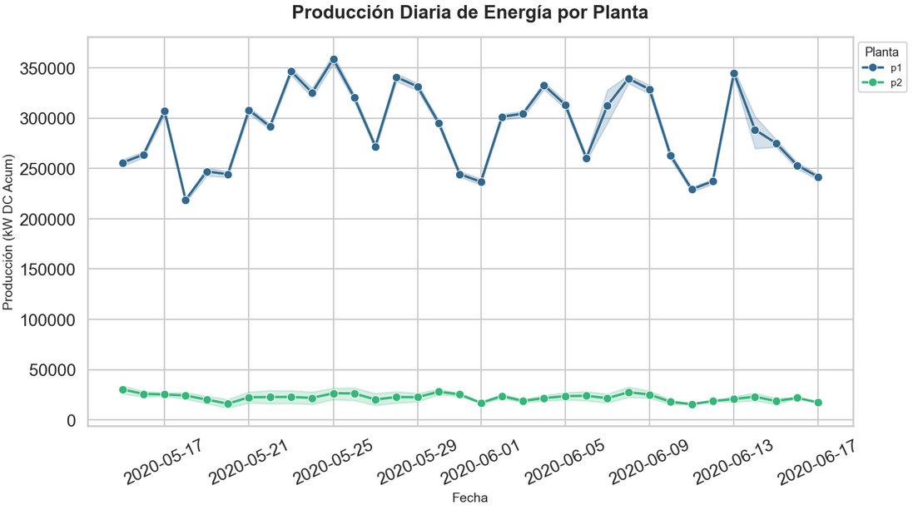
La generación de DC de la planta 1 es correcta Los módulos llevan DC a los inverters
No requiere actuación alguna.

Slide 5

La generación de DC de la planta 2 no esta funcionando correctamente Los módulos llevan muy poca DC a los inverters, incluso en las horas de mayor irradiación

Slide 6
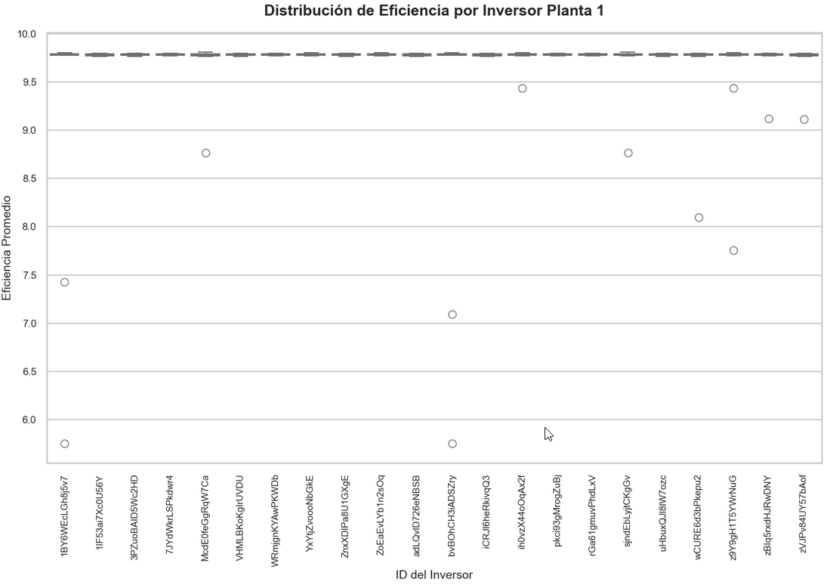
Los inverters de la planta 1 presentan un mal funcionamiento Unicamente consiguen transformar un 10% de DC en AC

Slide 7
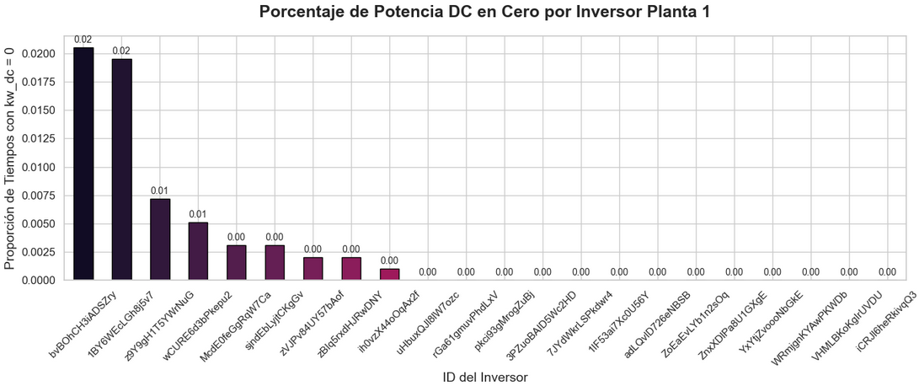
Rendimiento inverters de la planta 1
Se recomienda tareas de mantenimiento en los inverters con kw_dc <= 0,01

Slide 8
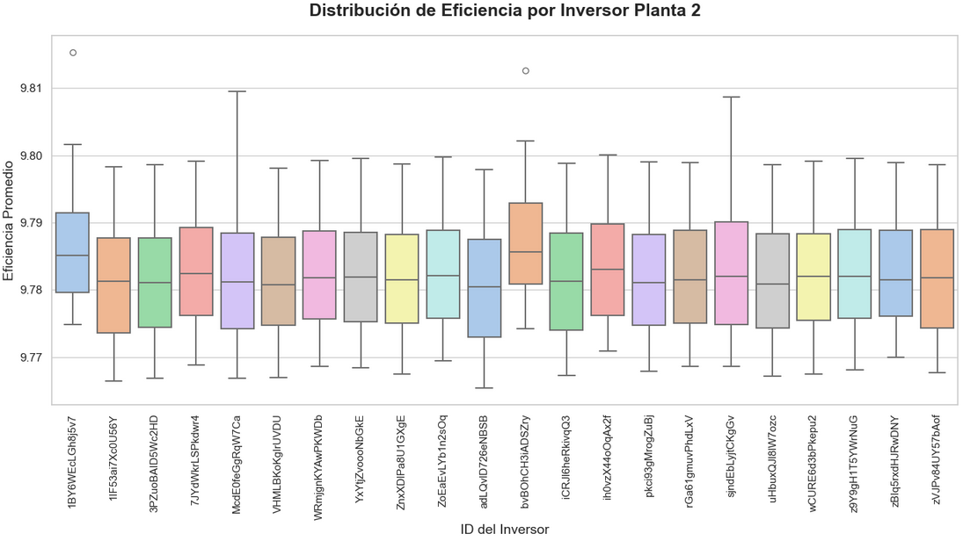
La transformación de DC en AC de la planta 2 es correcta. Los inverters consiguen una eficiencia superior al 97%
No requiere ninguna actuación.

Slide 9


Tras el análisis realizado se recomienda un plan de acción 3 pasos
Planta 1
Planta 2
Plan de Acción
Calidad de datos
Acción_1 Plan Integral de calidad de datos.
Irradiación
Producción DC
Acción_2 Revisión de los módulos de los inverters señalados en la planta 2.
Eficiencia inverters
Acción_3 Mantenimiento de todos los inverters de la planta 1.

Slide 10
SUN & Nature END

